Slide 2
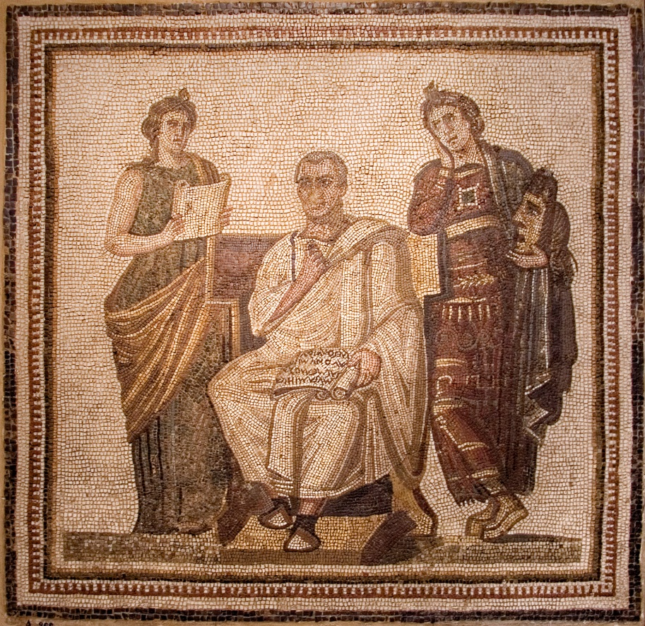
Vergil

Slide 3
'parce metu, Cytherea, manent immota tuorum
fata tibi; cernes urbem et promissa Lauini
moenia, sublimemque feres ad sidera caeli
magnanimum Aenean; neque me sententia uertit. 260
hic tibi (fabor enim, quando haec te cura remordet,
longius et uoluens fatorum arcana mouebo)
bellum ingens geret Italia populosque ferocis
contundet moresque uiris et moenia ponet,
tertia dum Latio regnantem uiderit aestas 265
ternaque transierint Rutulis hiberna subactis.
at puer Ascanius, cui nunc cognomen Iulo
additur (Ilus erat, dum res stetit Ilia regno),
triginta magnos uoluendis mensibus orbis
imperio explebit, regnumque ab sede Lauini 270
transferet, et Longam multa ui muniet Albam.
hic iam ter centum totos regnabitur annos
gente sub Hectorea, donec regina sacerdos
Marte grauis geminam partu dabit Ilia prolem.
inde lupae fuluo nutricis tegmine laetus 275
Romulus excipiet gentem et Mauortia condet
moenia Romanosque suo de nomine dicet.
his ego nec metas rerum nec tempora pono:
imperium sine fine dedi. quin aspera Iuno,
quae mare nunc terrasque metu caelumque fatigat, 280
consilia in melius referet, mecumque fouebit
Romanos, rerum dominos gentemque togatam.
sic placitum. ueniet lustris labentibus aetas
cum domus Assaraci Pthiam clarasque Mycenas
seruitio premet ac uictis dominabitur Argis. 285
nascetur pulchra Troianus origine Caesar,
imperium Oceano, famam qui terminet astris,
Iulius, a magno demissum nomen Iulo.
hunc tu olim caelo spoliis Orientis onustum
accipies secura; uocabitur hic quoque uotis. 290
aspera tum positis mitescent saecula bellis:
cana Fides et Vesta, Remo cum fratre Quirinus
iura dabunt; dirae ferro et compagibus artis
claudentur Belli portae; Furor impius intus
saeua sedens super arma et centum uinctus aenis 295
post tergum nodis fremet horridus ore cruento.'

Slide 4
Immota fata – Stabilität des Weltgesetzes gegen Juno
Urbs Moenia – Durchblick von Lavinium auf Rom
Ad Sidera - Aenean – Apotheose mit Transparenz auf Kaiserkult
'parce metu, Cytherea, manent immota tuorum
fata tibi; cernes urbem et promissa Lauini
moenia, sublimemque feres ad sidera caeli
magnanimum Aenean; neque me sententia uertit. 260

Slide 5
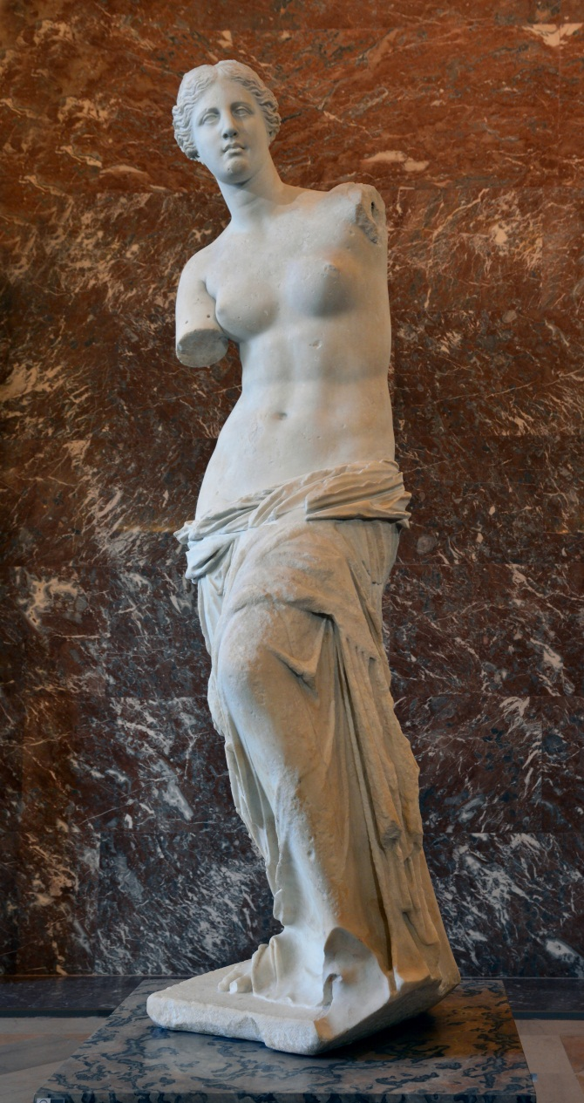
Aphrodite von Melos, um 120 v. Chr. (Louvre, Paris)

Slide 6
1,261-285: Dreischritt der römischen Frühgeschichte:
Aeneas: 3 Jahre Kriege („Ilias-Teil“ der Aen.) und Herrschaft in Lavinium
hic tibi (fabor enim, quando haec te cura remordet,
longius et uoluens fatorum arcana mouebo)
bellum ingens geret Italia populosque ferocis
contundet moresque uiris et moenia ponet,
tertia dum Latio regnantem uiderit aestas 265
ternaque transierint Rutulis hiberna subactis.

Slide 7
1,261-285: Dreischritt der römischen Frühgeschichte:
Ascanius Iulus: 30 Jahre Verlagerung der Herrschaft (imperium / regnum) von Lavinium nach Alba Longa (271 multa vi muniet)
at puer Ascanius, cui nunc cognomen Iulo
additur (Ilus erat, dum res stetit Ilia regno),
triginta magnos uoluendis mensibus orbis
imperio explebit, regnumque ab sede Lauini 270
transferet, et Longam multa ui muniet Albam.

Slide 8
1,261-285: Dreischritt der römischen Frühgeschichte:
Aeneaden / Iulier: 30 Jahre Herrschaft in Alba
hic iam ter centum totos regnabitur annos
gente sub Hectorea, donec regina sacerdos
Marte grauis geminam partu dabit Ilia prolem.

Slide 9
1,261-285: Dreischritt der römischen Frühgeschichte:
Romulus / Romani: sine fine Geburt der Marssprösslinge, Gründung Roms, Junos Groll wird überwunden, Griechenland wird unterworfen („Rache für Troia“)
inde lupae fuluo nutricis tegmine laetus 275
Romulus excipiet gentem et Mauortia condet
moenia Romanosque suo de nomine dicet.
his ego nec metas rerum nec tempora pono:
imperium sine fine dedi. quin aspera Iuno,
quae mare nunc terrasque metu caelumque fatigat, 280
consilia in melius referet, mecumque fouebit
Romanos, rerum dominos gentemque togatam.
sic placitum. ueniet lustris labentibus aetas
cum domus Assaraci Pthiam clarasque Mycenas
seruitio premet ac uictis dominabitur Argis. 285

Slide 10
1,286-290:
Caesar Iulius: „Apotheose“, Triumph über Orient
nascetur pulchra Troianus origine Caesar,
imperium Oceano, famam qui terminet astris,
Iulius, a magno demissum nomen Iulo.
hunc tu olim caelo spoliis Orientis onustum
accipies secura; uocabitur hic quoque uotis. 290

Slide 11
1,291-296:
Caesar Augustus: Friedenszeit
aspera tum positis mitescent saecula bellis:
cana Fides et Vesta, Remo cum fratre Quirinus
iura dabunt; dirae ferro et compagibus artis
claudentur Belli portae; Furor impius intus
saeua sedens super arma et centum uinctus aenis 295
post tergum nodis fremet horridus ore cruento.'

Slide 12

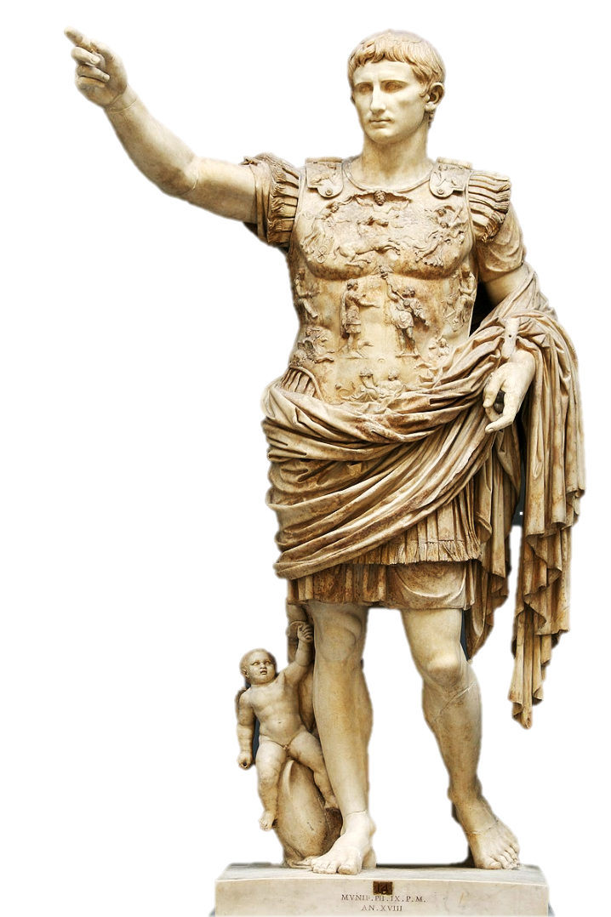

Slide 13

Rudolf Henneböhl
Latein Kreativ
Vergil: Aeneis
Bad Driburg 2011

Slide 14
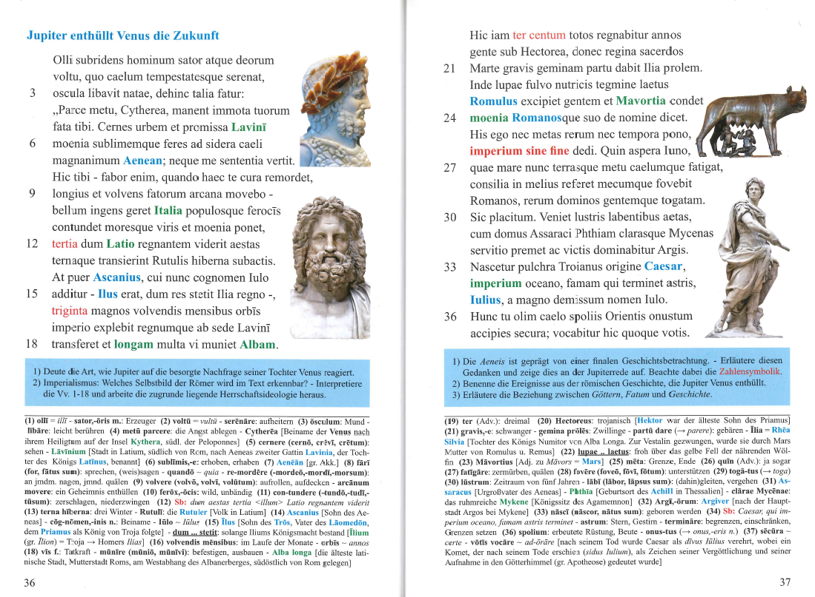

Slide 15
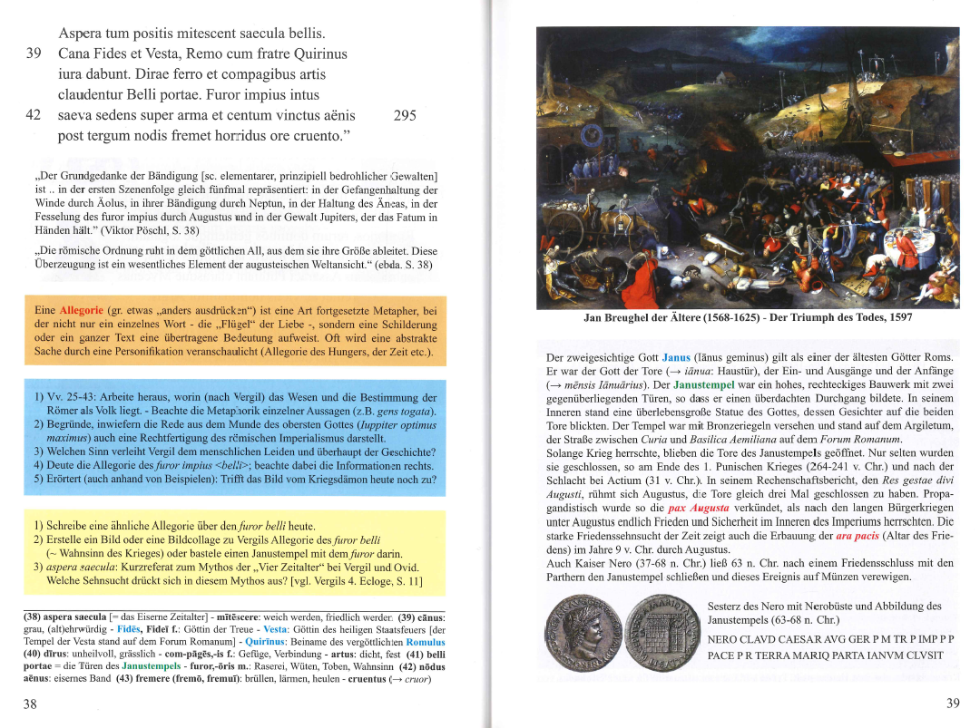

Slide 16
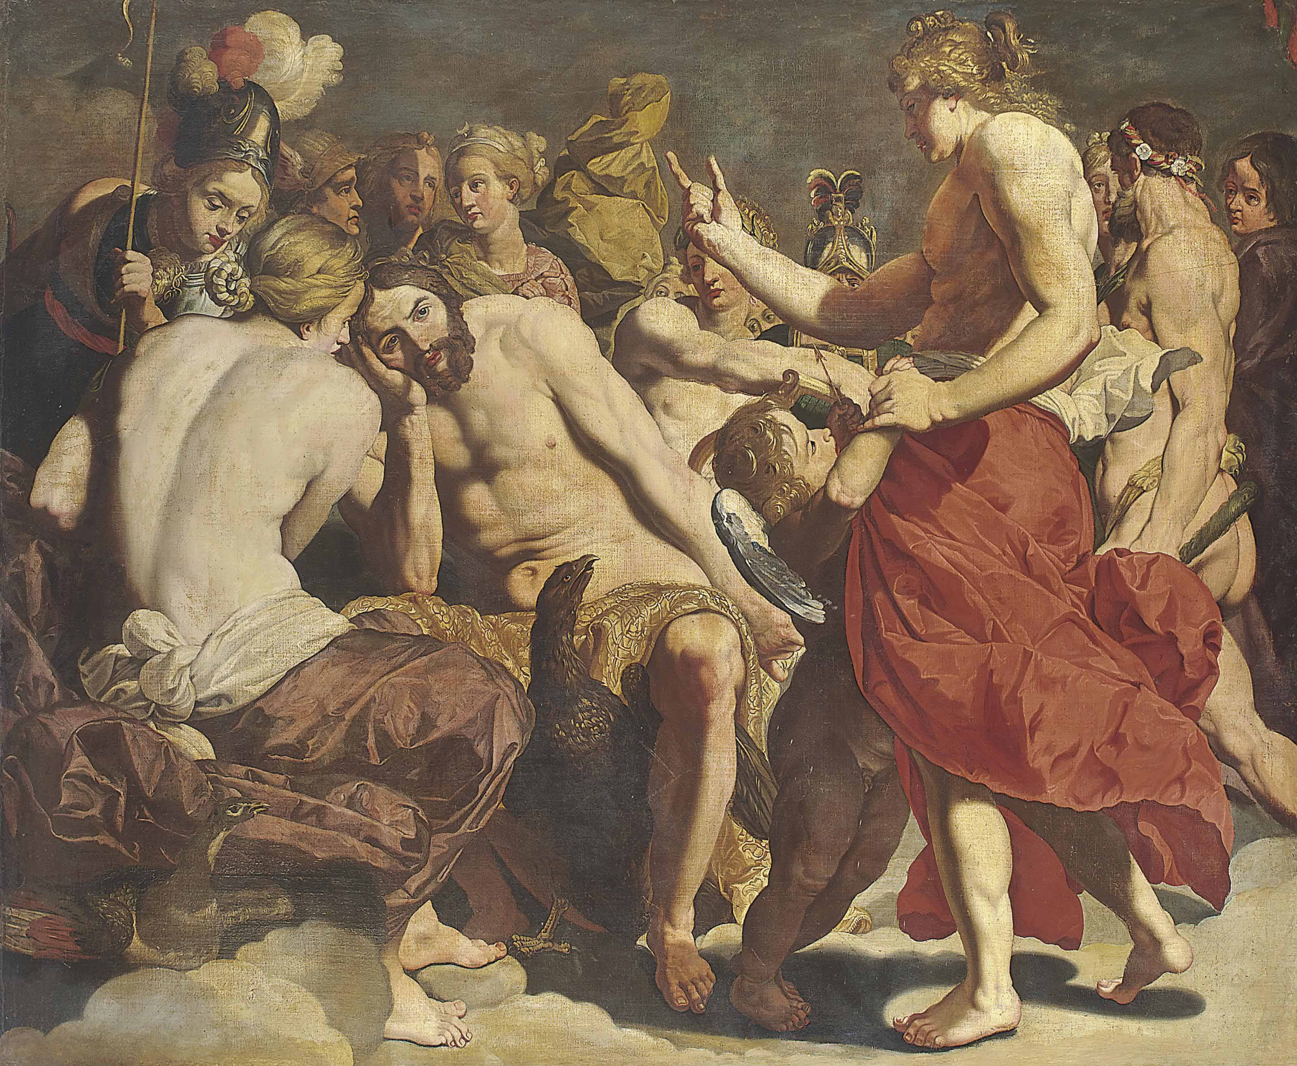
Abraham Janssens: Jupiter rebuked by Venus, 1612/13

